Slide 1
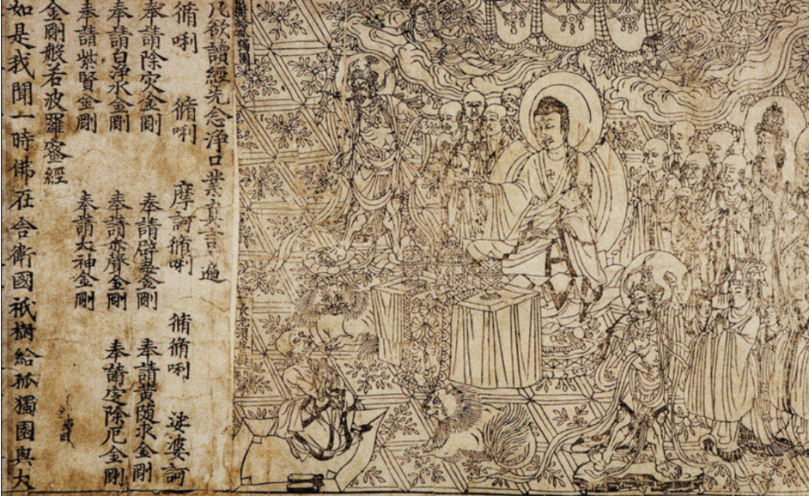
Topic 2
排版系统
庆历中，有布衣毕升，又为活板。其法用胶泥刻字，薄如钱唇，每字为一印，火烧令坚。先设一铁板，其上以松脂、蜡和纸灰之类冒之。欲印，则以一铁范置铁板上，乃密布字印，满铁范为一板，持就火炀之；药稍熔，则以一平板按其面，则字平如砥。
沈括 《活板》

Slide 2
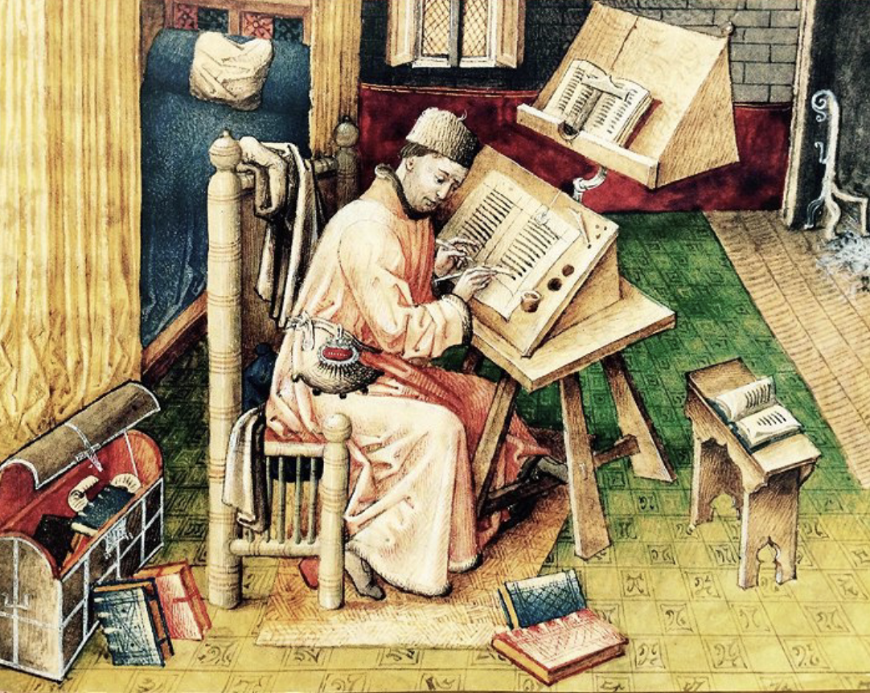
在没有 “印刷” 工具之前
手抄(Manual scripting)

Slide 3
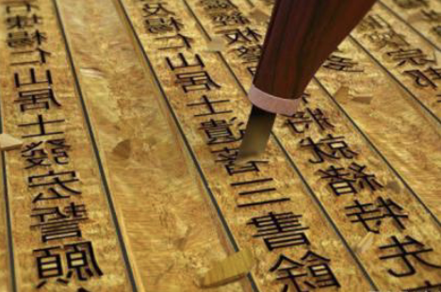
雕版印刷
Woodblock Printing

Slide 4
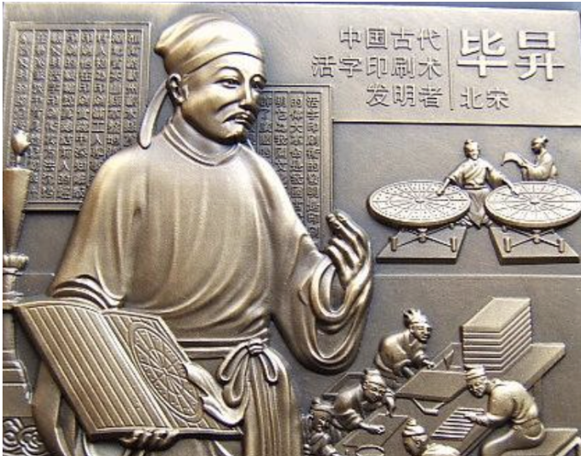
活字印刷
Movable-Type Printing

Slide 5
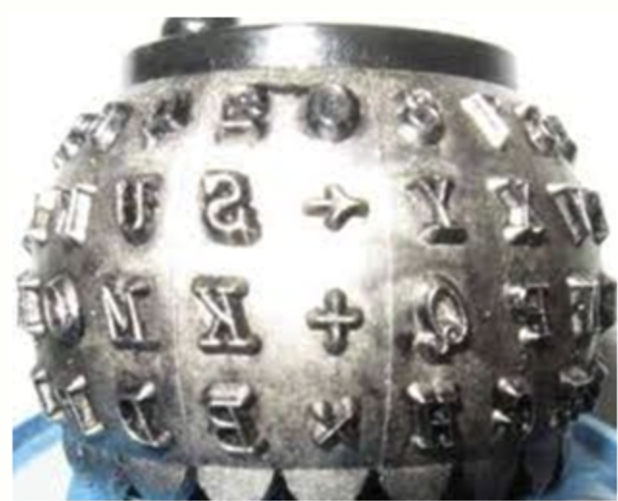
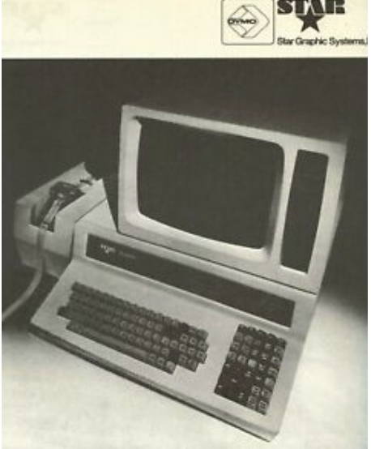
计算机排印
Typesetting machine
tex history - Typesetting before TeX and computers? - TeX - LaTeX Stack Exchange

Slide 6
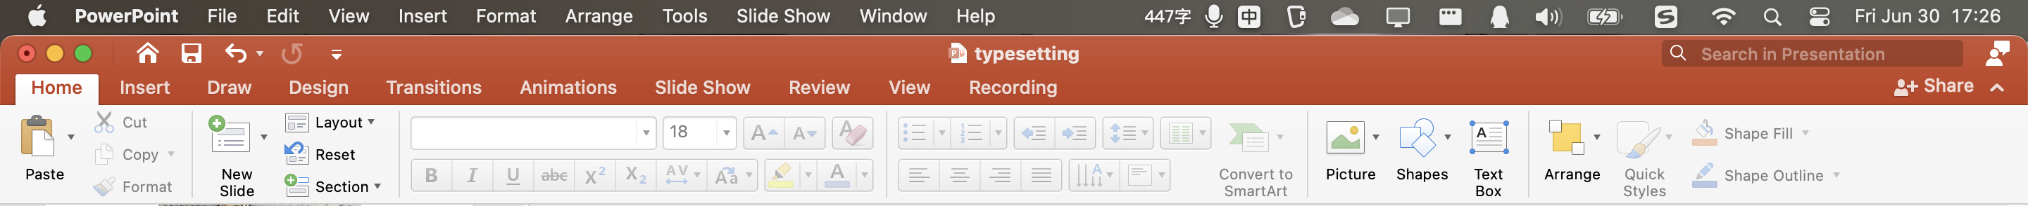
如何 “模拟” 在纸上写东西?
贴近纸张逻辑的软件
这里可以插入图形
这里可以插入文本
如果有数位板的话可以直接开写
那为什么我们还要Word?

Slide 7
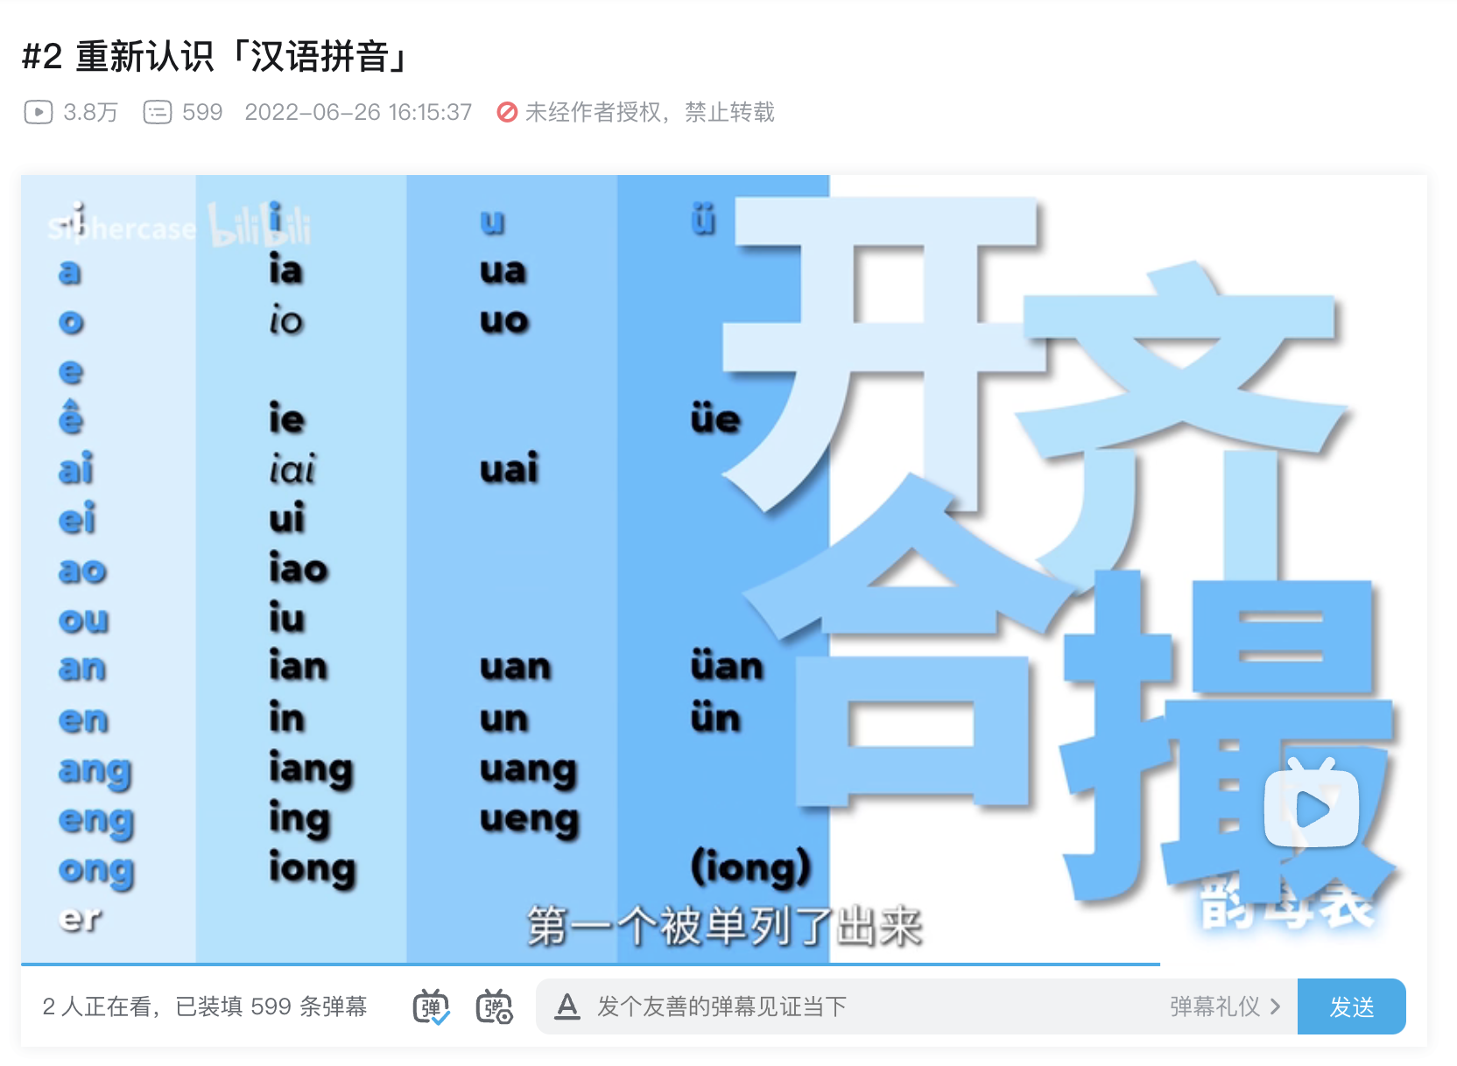
一套工具, 使得重复变得简单
应该把时间放在更宝贵的事情上
排版 → 内容
减少重复
但是PowerPoint
分页的时候
插入图表和引用的时候
理论完全可行, 但实践繁琐
灵活性
有点像初代的Adobe Indesign
事实上还可以用PPT做视频(@Siphercase)

Slide 8
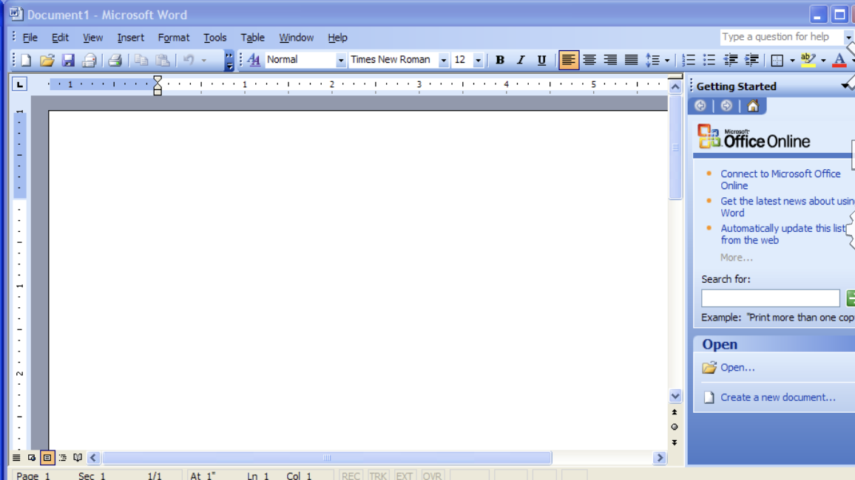
回到中学计算机课上面使用的Word
这里可以选择当前的样式
公式怎么排?

Slide 9
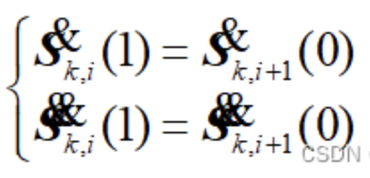
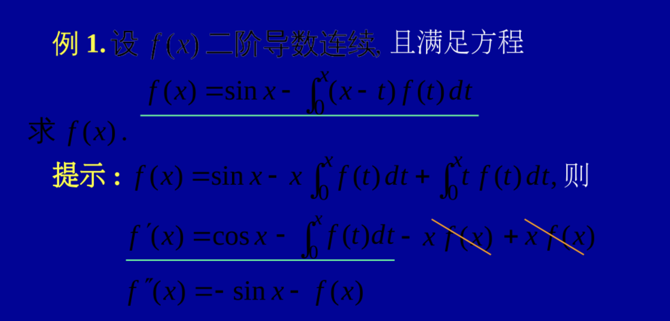
你绝对遇到过

Slide 10
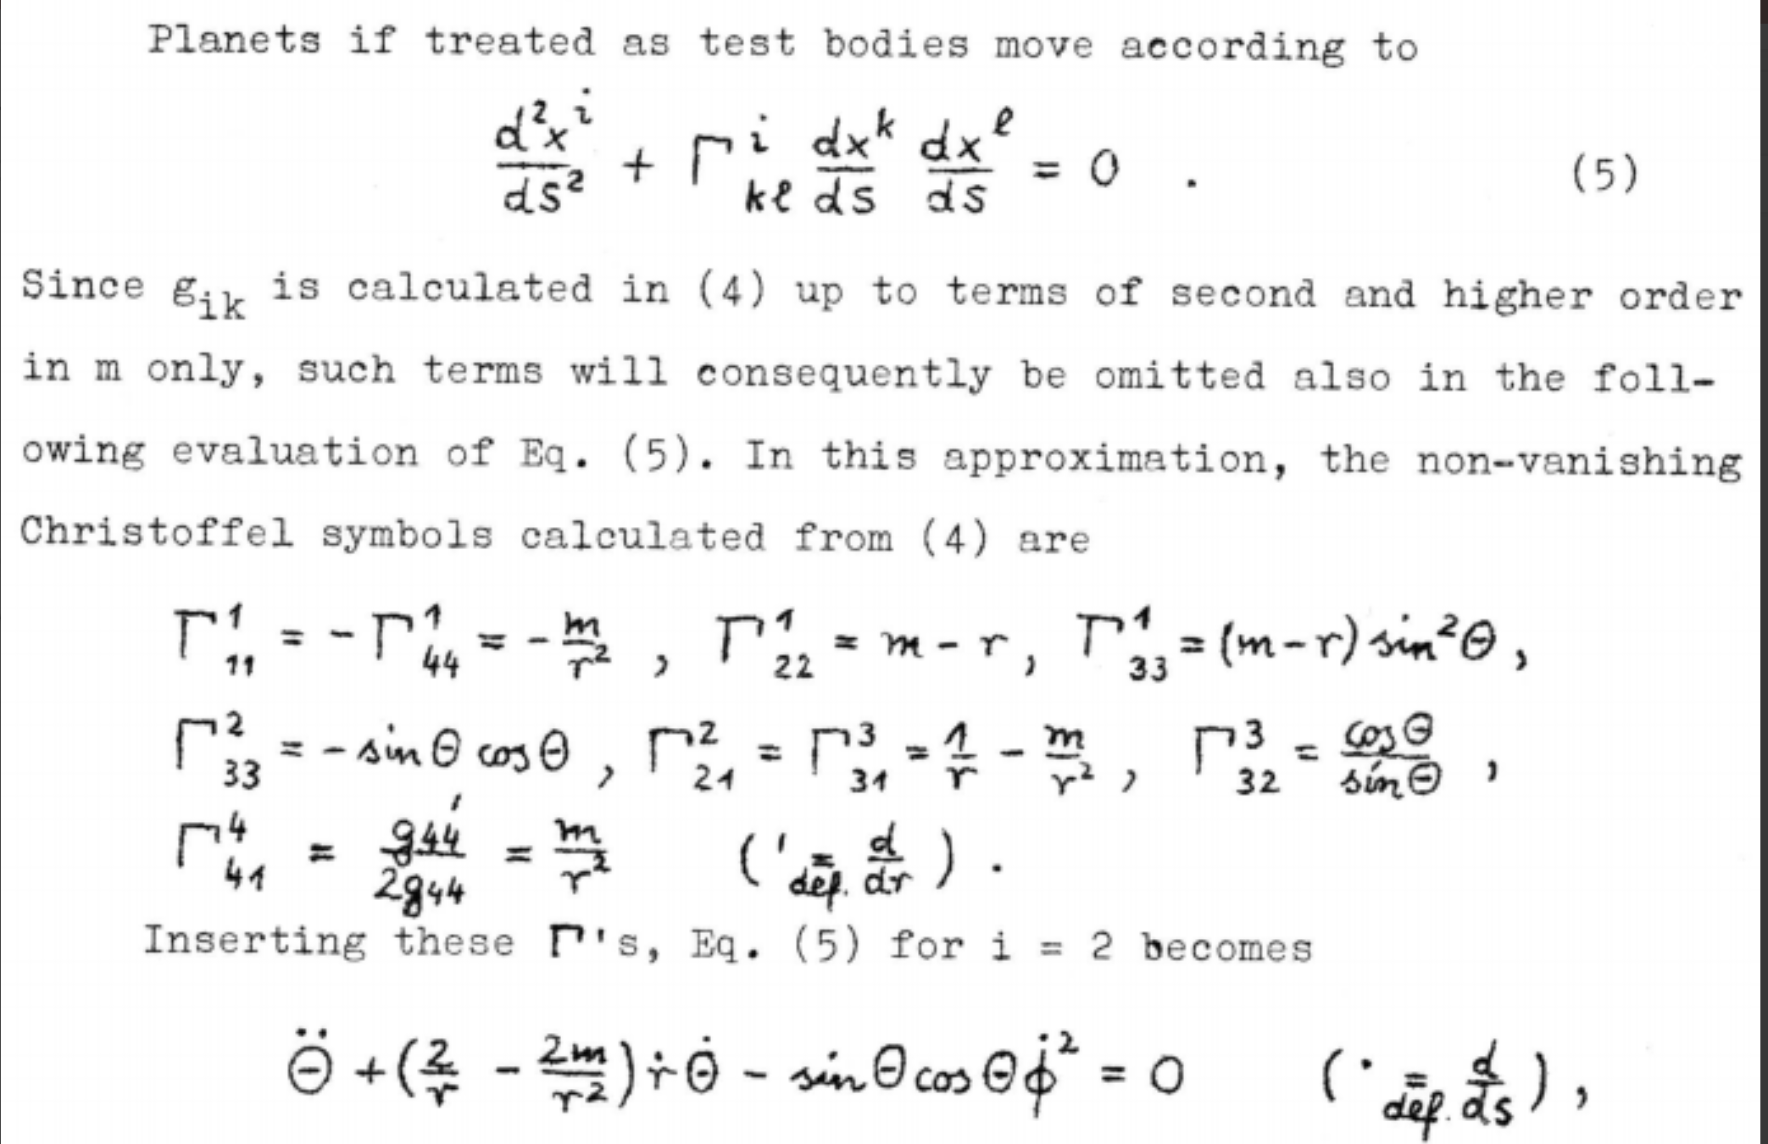
在有公式编辑器前, 人们的论文
(7) How were mathematical books and papers created before TeX? - Quora

Slide 11
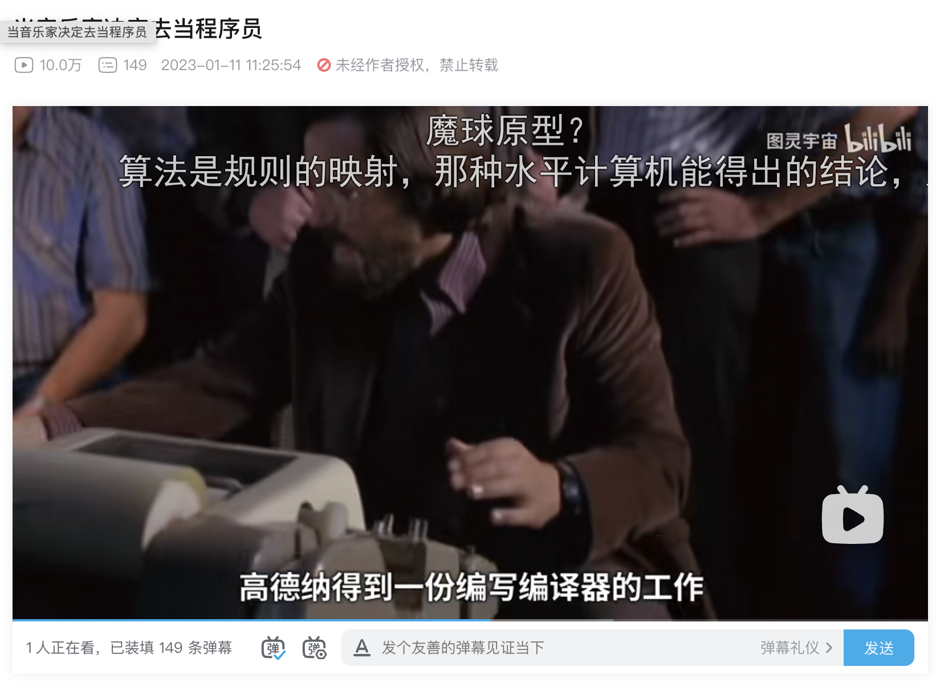
Knuth与TeX
https://www.bilibili.com/video/BV18R4y127hf?t=280.7

Slide 12
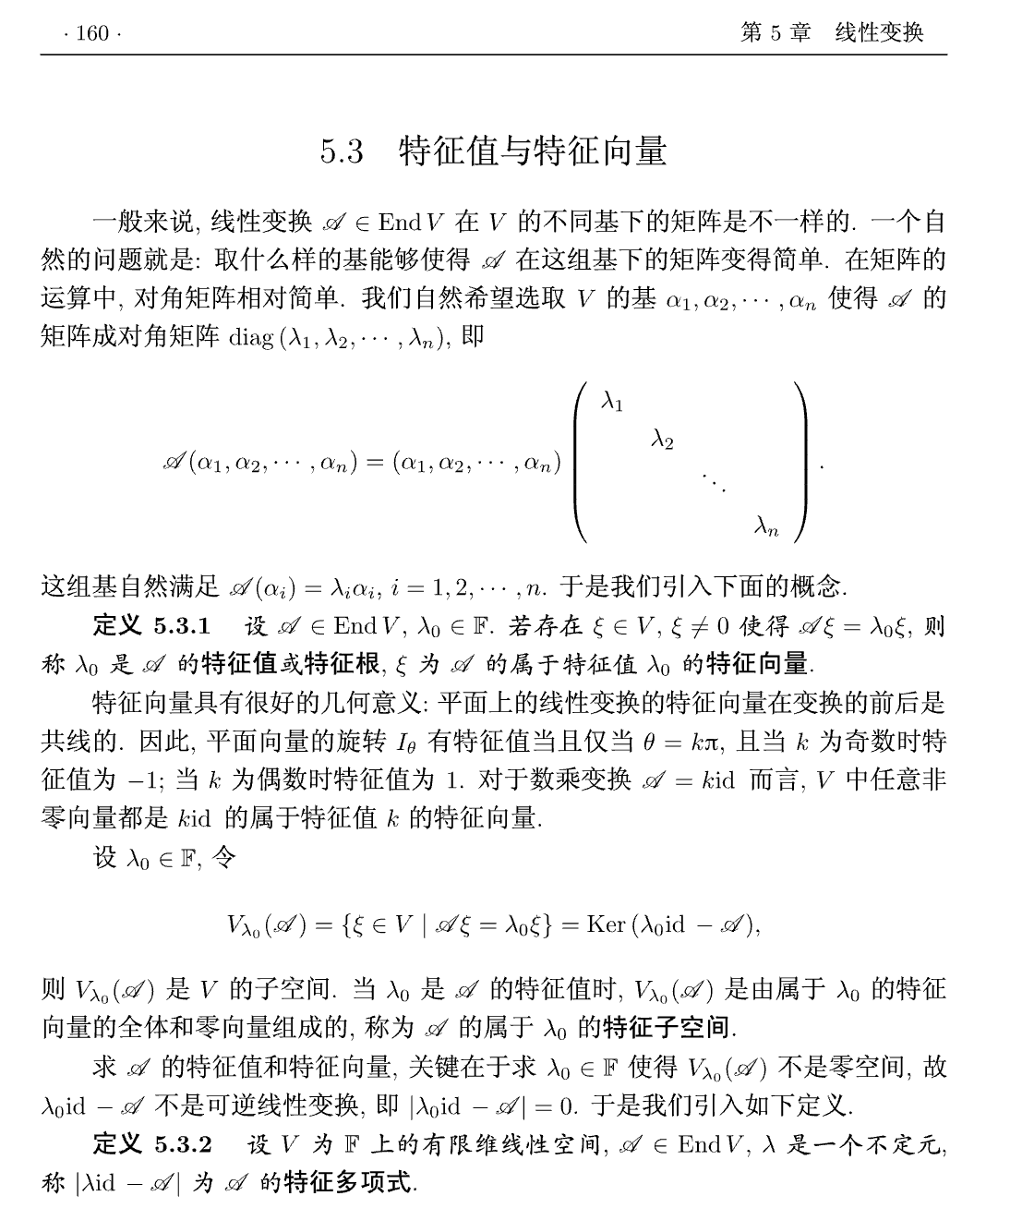
调查: 需要自动化什么?
章节的标题
公式
定义定理证明
插图
引用

Slide 13
提示
发明时间: ~1980s
保留了许多上世纪的 “特性” (如命令行等)
(1) LaTeX的下载
借助预备节的内容不难得到
(2) 安装(大约需要很长时间)
(3) 使用?
Get LaTeX - Mac OS, Windows, Linux (latex-project.org)

Slide 14
上个世纪的遗留产物(事实上很高效)
使用命令与电脑交互
更易于做精准的修改
C:\ _

Slide 15
第一个LaTeX文档
1. 输入文件
新建一个文本文档, 输入
保存为basic.tex
\documentclass{article}
\begin{document}
\end{document}
2. 生成PDF
打开命令提示符, 转到这个目录, 输入
pdflatex basic.tex

Slide 16
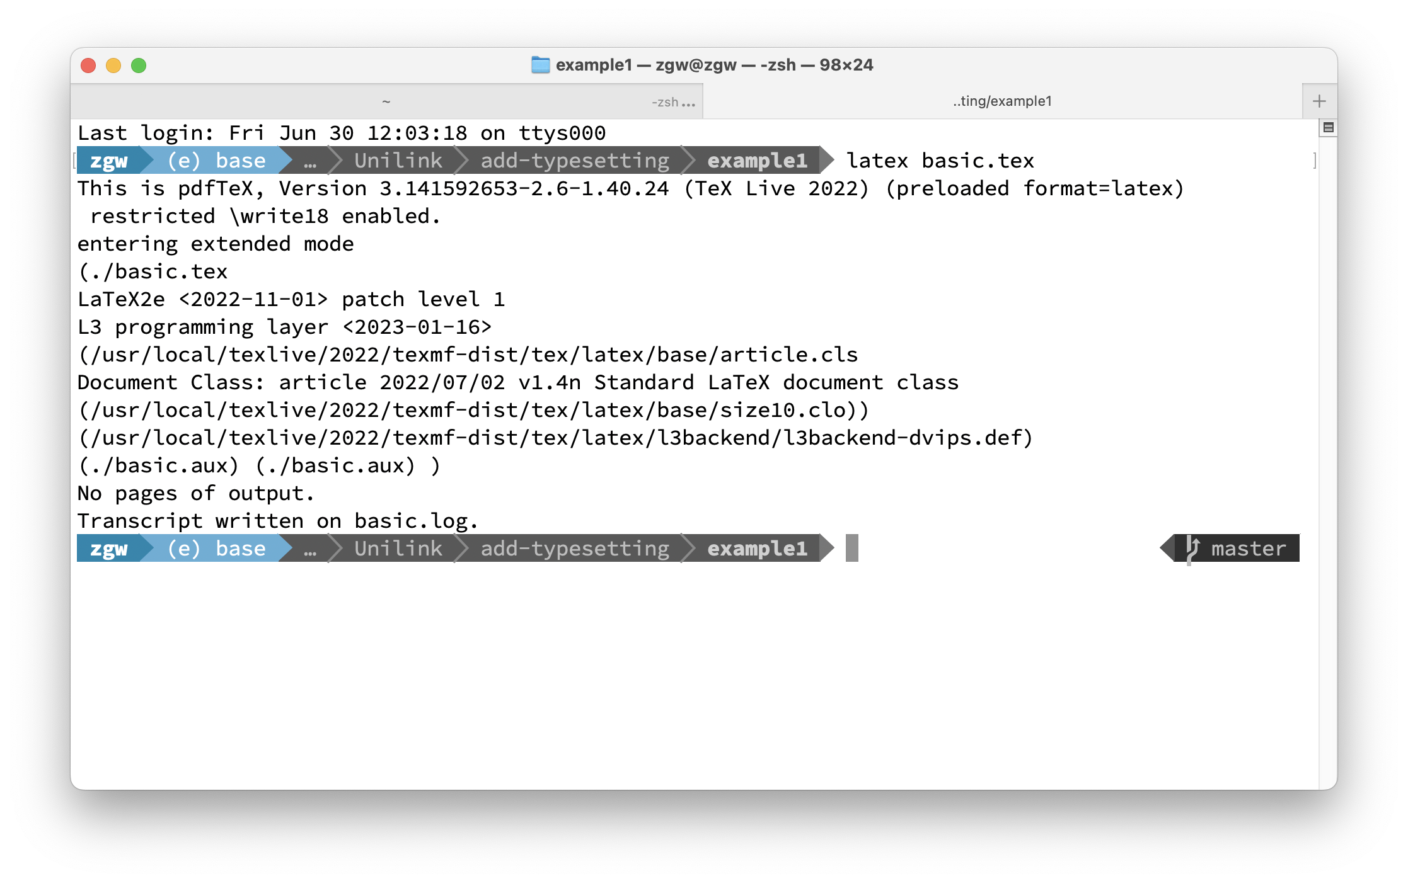
得到了什么?
没有PDF生成, 就像log说的一样

Slide 17
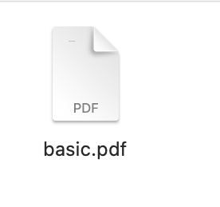
第一个LaTeX文档
1. 输入文件
新建一个文本文档, 输入
保存为basic.tex
\documentclass{article}
\begin{document}
Hello World!
\end{document}
2. 生成PDF
打开命令提示符, 转到这个目录, 输入
pdflatex basic.tex

Slide 18
一些约定
\documentclass{article}
\begin{document}
Hello World!
\end{document}

Slide 19
一些约定
按照article的格式来排版…
\documentclass{article}
\begin{document}
Hello World!
\end{document}

Slide 20
一些约定
按照article的格式来排版…
Hello World!
\documentclass{article}
\begin{document}
Hello World!
\end{document}

Slide 21
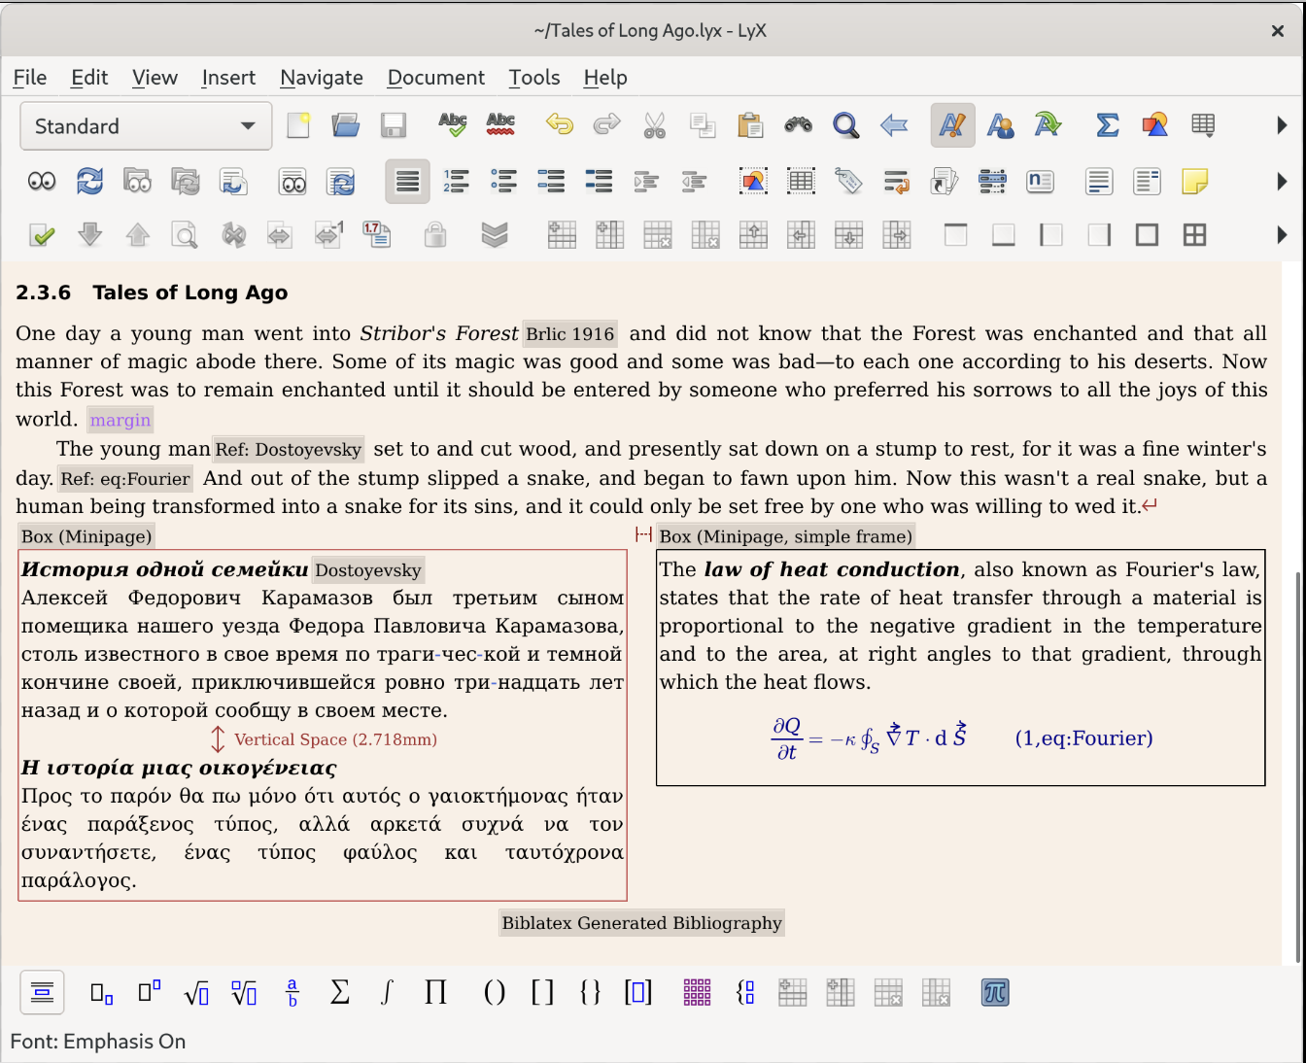
有没有针对TeX的可视化?
By Ponor - Own work, CC BY-SA 4.0, https://commons.wikimedia.org/w/index.php?curid=98623244

Slide 22
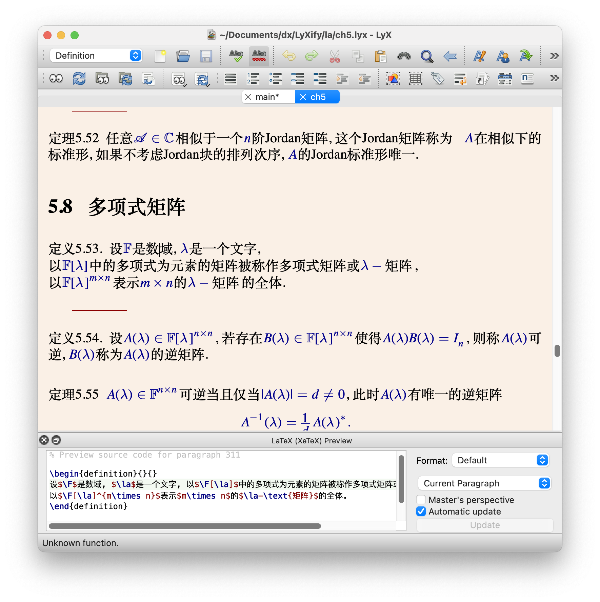
下载, 安装, 打开LyX的初始配置
更新文档设置允许中文
建议把公式的快捷键改为Shift+6
更加贴合公式的体验
打开Code Preview Pane
练习: 观察自己的点击会对Code Preview Pane产生什么影响

Slide 23
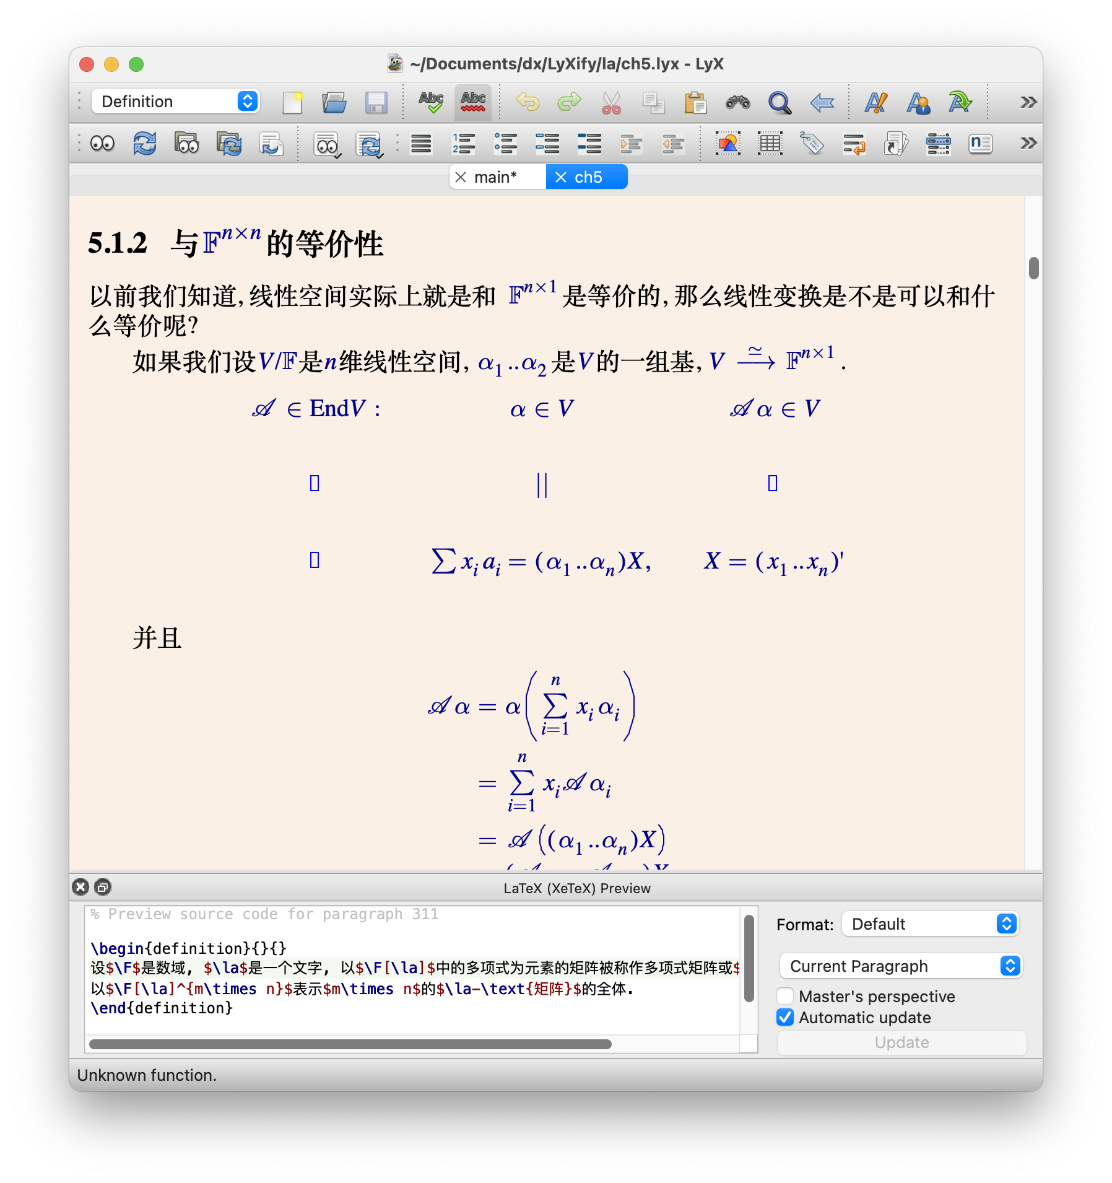
例子 – 打出这段文字
这个字体是什么?
这是怎么搞的
这个表格是怎么做的?
这个公式怎么做的?

Slide 24
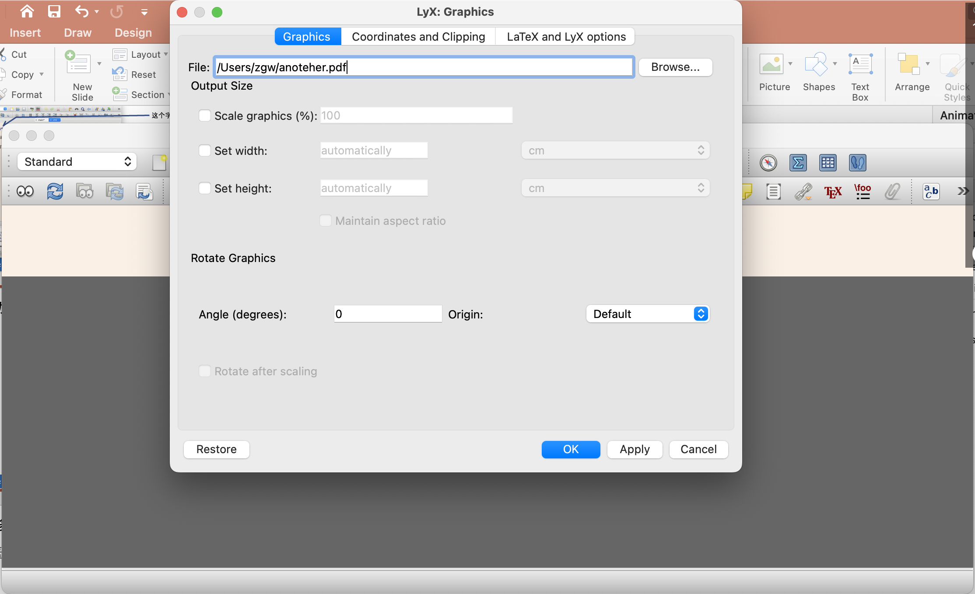
添加图片: 直接粘贴就行了
注意: MacOS的点确定之后会跑到窗口的最后面

Slide 25
更多的阅读
互联网永远是你的伙伴(注意使用英文搜索)
手册用作参考比较好
初学者学习学习笔记是很好的

Slide 26
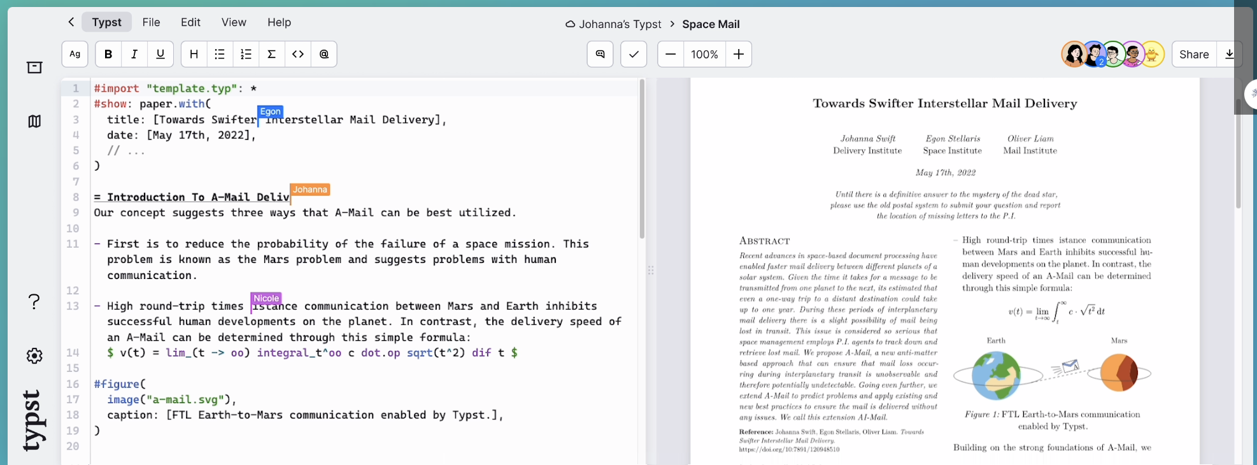
排版软件 – 有没有更方便的?
typst – 但现在显然中文支持很差

Slide 27
Takeaway Messages
我们总是有办法使用更好的方式做更好的事情的
希望有更好的排版 → 使用现代化的排版引擎
希望熟悉LaTeX → 找到LyX之类的工具加速熟悉
当感到困难的时候, 回过头来看一看自己的工作流程有没有可以优化的
长符号的字母很常用 → 使用newcommand来简化

Slide 28


庆历中，有布衣毕升，又为活板。其法用胶泥刻字，薄如钱唇，每字为一印，火烧令坚。先设一铁板，其上以松脂、蜡和纸灰之类冒之。欲印，则以一铁范置铁板上，乃密布字印，满铁范为一板，持就火炀之；药稍熔，则以一平板按其面，则字平如砥。
QQ: 2095728218
Email: gwzhang@cug.edu.cn
沈括 《活板》

